Slide 1


Exploitation des Compétences et Valorisation des acquis pour une Meilleure Insertion et visibilité professionnelle (e-VAL)
Réunion de lancement à l’Université de CADIZ, 16-17/2/2017

Slide 2


Exploitation des Compétences et Valorisation des acquis pour une Meilleure Insertion et visibilité professionnelle (e-VAL)
Your logo
here

État des lieux et attentes de l’UIT

Slide 3

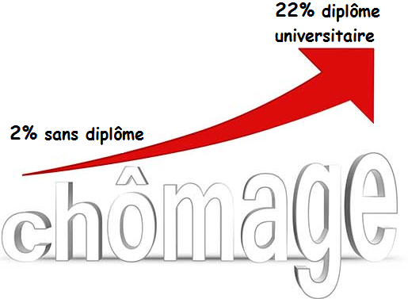

Contexte de l’action de l’UIT
Trois leviers de motivation:
Constitution du Royaume du Maroc
Charte nationale d’Éducation et de formation

Slide 4

Contexte de l’action de l’UIT
Constitution 2011 : Article 31
L’Etat, les établissements publics et les collectivités territoriales Œuvrent à la mobilisation de tous les moyens à disposition pour faciliter l’égal accès des citoyennes et des citoyens aux conditions leur permettant de jouir des droits :
· ….
· à une éducation moderne, accessible et de qualité,
· au travail et à l’appui des pouvoirs publics en matière de recherche d’emploi ou d’auto-emploi,

Slide 5

Contexte de l’action de l’UIT
Charte nationale d’Éducation et de formation
77. … L'enseignement supérieur vise la réalisation des fonctions suivantes :
la formation initiale et continue ;
la préparation des jeunes à l'insertion dans la vie active ;

Slide 6
Contexte de l’action de l’UIT
130. La création, au sein de certains établissements de recherche et de formation d'incubateurs d'entreprises innovantes sera encouragée. Elle devra permettre aux étudiants et aux chercheurs, porteurs d'un projet de création d'entreprise à partir des résultats de leur recherche, d'utiliser pendant une période limitée, les ressources humaines et l'infrastructure matérielle de leurs établissements et de bénéficier d'assistance et de conseils pour la concrétisation de leurs projets.

Slide 7
Ce qui a été réalisé à l’UIT
 | Organisation des ateliers en partenariat avec l’ANAPEC (entrepreneuriat, Préparation de CV, demande de stage ou d’emploi, Simulation d’entretien) Organisation d’ateliers de sensibilisation à la création d’entreprise (CCI, FBPCE, ANAPEC et CRI..) Tempus (DEVEN3C, EVARECH) Mise en place du Site de professionnalisation (Offres de stage, offres d’emploi, CV –thèque, Suivi de la demande de stage ou d’emploi, Relation avec les anciens étudiants, Suivi de l’Insertion Professionnelle) Ateliers de formation sur l’entrepreneuriat l’ANAPEC

Slide 8
Stratégie et décisions actuelles
Objectif principal
Chaque lauréat(e) de l’ UIT doit suivre et réussir aussi une Préparation à la Recherche de Carrière.
Installation d’une agence universitaire ANAPEC
Mise en place d’un centre d’aide aux étudiants en situation d’handicap

Slide 9

Stratégie et décisions actuelles
Centre d’Analyse d’Expertise de Transfert de Technologie et d’Incubateur (CAET2I)
Centre de formation continue

Slide 10

Stratégie et décisions actuelles
En cours de création:
Centre Universitaire de Développement de Carrière et d’Insertion (CDCI)
Statistiques 2015-2016
Lauréat(e)s de l’UIT inscrit(e)s en: | effectif
Semestre S6 | 8910
Semestre S10 (ENSA, ENCG) | 413
Master | 2146

Slide 11
Attentes de l’UIT
e-VAL mettra au point un outil informatique très simple d’utilisation et très performant permettant aux étudiants de valider tous les acquis nécessaires à leurs employabilités.
À travers la plate forme e-VAL création d’un réseau: universités et entreprises marocaines pour mutualisation des expériences et innovations pour l’employabilité de lauréats

Slide 12
Attentes de l’UIT
La démarche e-portfolio soit généralisée pour toutes les formations
Donner une formation solide à nos techniciens informaticiens.
Après validation de e-VAL, notre ministère en fera un portail national.

Slide 13


